Slide 1
程序设计II
字符串处理

Slide 2
内容提要
字符串的存储、字符串处理函数
将数组传递给函数
例题：ai2767 Caesar密码 (P115)
例题：单词排序
例题：ai2744 子串 (P112)

Slide 3
字符串
每个字符串是一个特殊的数组，满足两个条件
  元素的类型为char
  最后一个元素的值为‘\0’ ,Ascii码就是 0
以字符型数组存储
  从0号元素开始存储
  最大可以存储长度为N-1的字符串，N是数组的大小。
字符串“hello”在长度为10的字符串数组中的存储
h
e
l
l
o
\0

Slide 4
字符串处理函数
将格式化数据写入字符串：sprintf
字符串长度查询函数： strlen
字符串复制函数：strcpy、strncpy
字符串连接函数： strcat
字符串比较函数： strcmp、strncmp、stricmp、strnicmp
字符串搜索函数： strcspn、strspn、strstr、strtok、strchr
字符串大小写转换函数： strlwr、strupr
这些函数都要求 #include <string.h>

Slide 5
字符串拷贝和求字符串长度
char *strcpy(char *dest, const char *src);
int strlen(const char *s);
查询str1中字符串的长度
#include <stdio.h>
#include <string.h>
void main()
{
char str1[10]="hello", str2[12];
strcpy(str2,"hello world");
printf("length:%d(str1); %d(str2)\n", strlen(str1), strlen(str2));
strcpy(str1, str2);
printf("length:%d(str1); %d(str2)\n",
strlen(str1), strlen(str2));
printf("%s\n", str1);
return;
}
把”hello world”复制到str2
把str2复制到str1

Slide 6
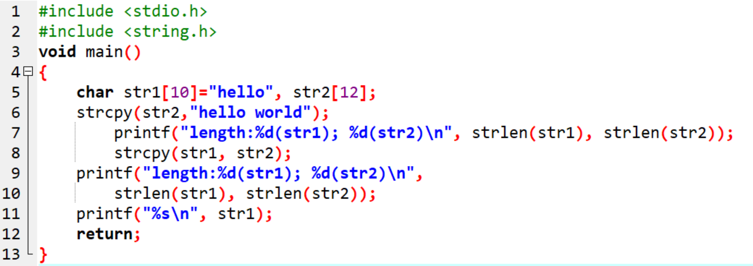

Slide 7
输出结果：
  length:5(str1); 11(str2)
  length:11(str1); 11(str2)
  hello world
str1存储了11个非’\0’字符？
  strcpy在复制字符串str2到str1时，不检查str2是否超出了str1的存储容量，而是直接将str2中存储的字符串复制到从str1开始的一段连续区域
  在程序中要特别注意这种情况所引发的程序运行 不确定性

Slide 8
main()
str1
h
e
l
l
o
\0
str2
strcpy(str2,“hello world");
str1
h
e
l
l
o
\0
str2
h
e
l
l
o
w
o
r
l
d
\0
strcpy(str1,str2);
str1
h
e
l
l
o
w
o
r
l
d
\0
str2
h
e
l
l
o
w
o
r
l
d
\0

Slide 9
用strlen时常犯的错误
int MyStrchr(char * s, char c) //看s中是否包含 c
{
for( int i = 0; i < strlen(s) ; i ++ )
if( s[i] == c)
return 1;
return 0;
} 哪里不好？这个函数执行时间和 s 的长度是什么关系？
strlen 是一个o(N)的函数，每次判断 i < strlen(s) 都要执行，太浪费时间了

Slide 10
字符串添加 strcat
char *strcat(char *dest, const char *src);
把src内容加到dest后面，同样不会考虑 dest是否够长
#include <stdio.h>
#include <string.h>
void main()
{
char str1[100]="hello", str2[10]="^_^";
strcat(str1," world ");
printf("%s\n", str1);
strcat(str1, str2);
printf("%s\n", str1);
return;
}
把”world”添加到str1中原字符串的末尾
把str2中的字符串添加到str1中原字符串的末尾
输出：
hello world
hello world ^_^

Slide 11
字符串比较函数strcmp（分大小写）、stricmp（不分大小写）
int strcmp(const char *s1, const char *s2);
Return Value
If s1 is... return value is...
less than s2 < 0
the same as s2 == 0
greater than s2 > 0
int stricmp(const char *s1, const char *s2);
Compares one string to another, without case sensitivity.
Return Value
If s1 is... return value is...
less than s2 < 0
the same as s2 == 0
greater than s2 > 0

Slide 12
关于 stricmp 的注意事项
stricmp 不是严格意义上的C标准库函数，所以不同编译器的实现有所不同。
不同编译器的 _stricmp 库函数执行过程也可能不一样，有的是把小写转换成大写后比较，有的是把大写转换成小写后比较，所以，在待比较字符串里面有非字母字符，比如标点符号时，不同编译器的 _stricmp执行的结果有可能不同

Slide 13
字符串比较函数strcmp、stricmp
#include <string.h>
#include <stdio.h>
char string1[] = "The quick brown dog jumps over the lazy fox";
char string2[] = "The QUICK brown dog jumps over the lazy fox";
void main( void )
{
int result;
printf( "Compare strings:\n\t%s\n\t%s\n\n", string1, string2 );
result = strcmp( string1, string2 );
printf( "strcmp: result=%d\n", result);
result = stricmp( string1, string2 );
printf( "stricmp: result=%d\n", result);
return;
}

Slide 14
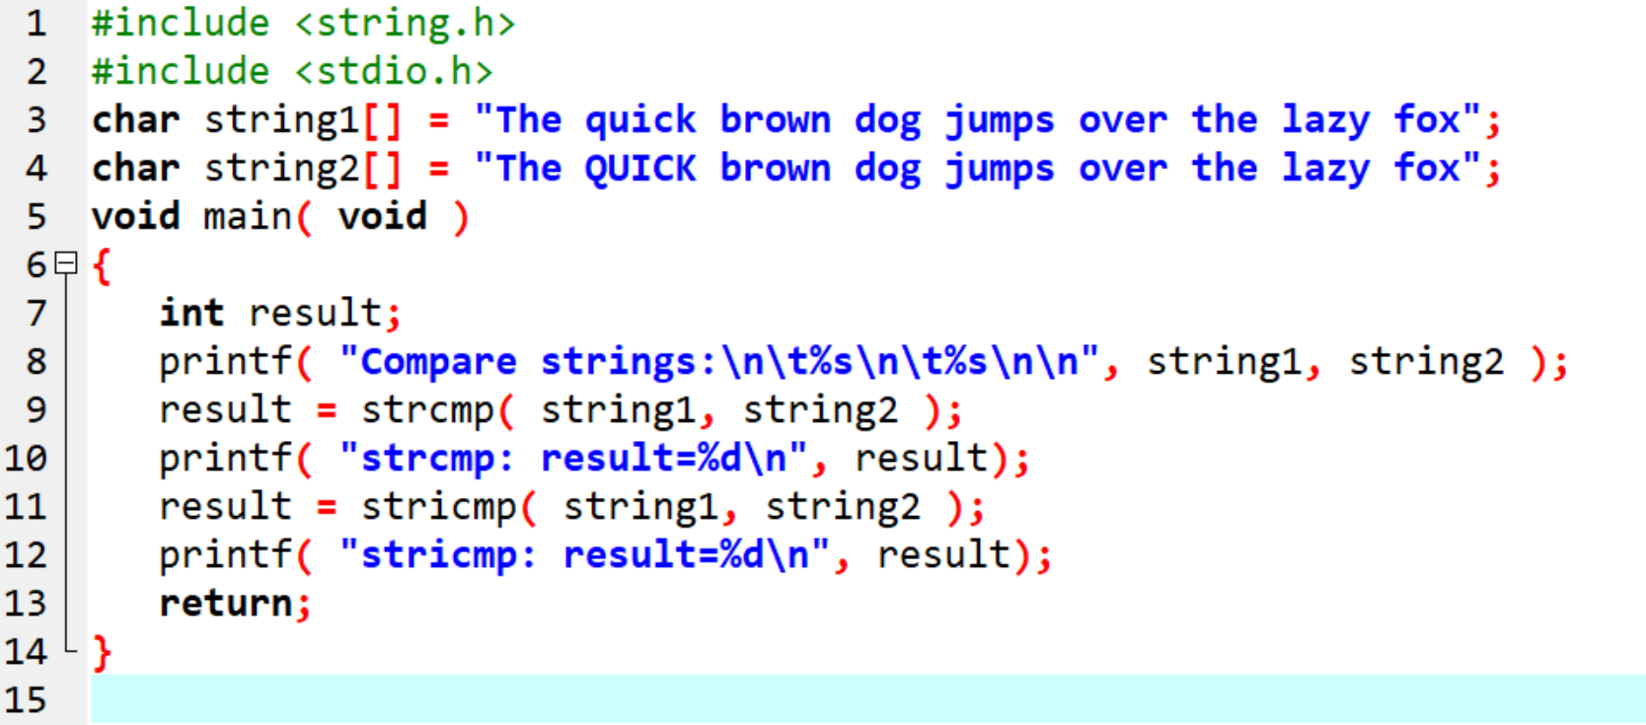

Slide 15
输出：
Compare strings:
The quick brown dog jumps over the lazy fox
The QUICK brown dog jumps over the lazy fox
strcmp: result=1
stricmp: result=0

Slide 16
查找子串strstr
char *strstr(char *s1, char *s2);
Scans a string for the occurrence of a given substring.
查找给定字符串在字符串中第一次出现的位置，返回位置指针
strstr scans s1 for the first occurrence of the substring s2.
Return Value
strstr returns a pointer to the element in s1, where s2 begins (points to s2 in s1). If s2 does not occur in s1, strstr returns null.
如果找到，返回指针，指向s1中第一次出现s2的位置
如果找不到，返回 NULL

Slide 17
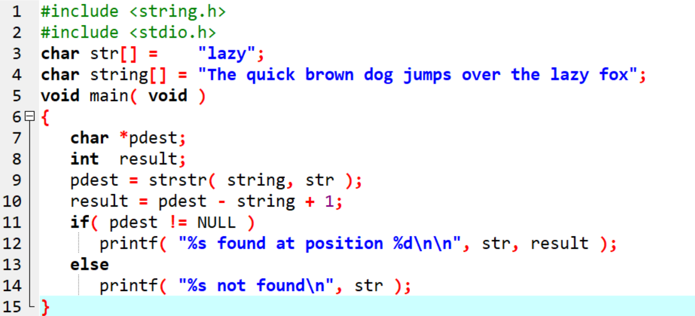

Slide 18
查找子串strstr
#include <string.h>
#include <stdio.h>
char str[] = "lazy";
char string[] = "The quick brown dog jumps over the lazy fox";
void main( void )
{
char *pdest;
int result;
pdest = strstr( string, str );
result = pdest - string + 1;
if( pdest != NULL )
printf( "%s found at position %d\n\n", str, result );
else
printf( "%s not found\n", str );
} 输出： lazy found at position 36
在string中搜索str，返回str在string中第一次出现的位置

Slide 19
在字符串中查找字符 strchr
char *strchr(char *s, int c);
Scans a string for the first occurrence of a given character.
查找给定字符在字符串中第一次出现的位置，返回位置指针
strchr scans a string in the forward direction, looking for a specific character. strchr finds the first occurrence of the character c in the string s.
Return Value
strchr returns a pointer to the first occurrence of the character c in s; if c does not occur in s, strchr returns null.

Slide 20
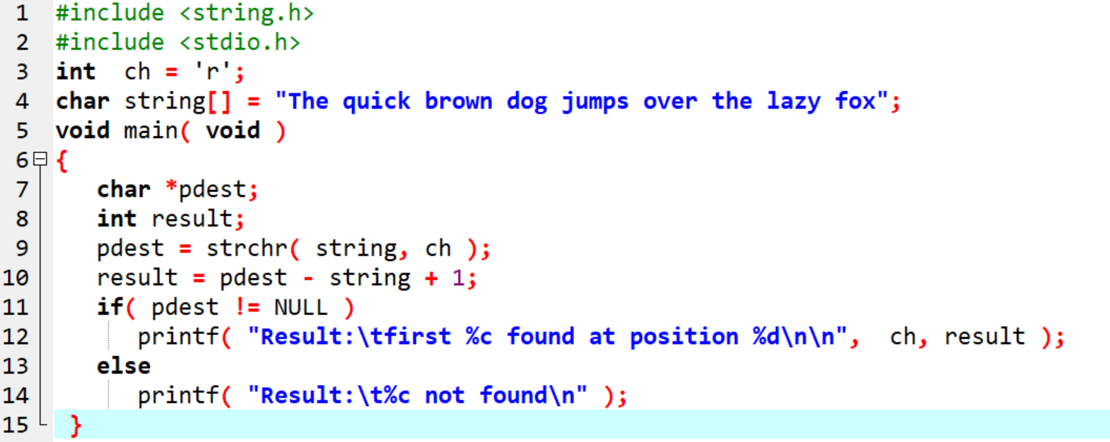

Slide 21
在字符串中查找字符 strchr
#include <string.h>
#include <stdio.h>
int ch = 'r';
char string[] = "The quick brown dog jumps over the lazy fox";
void main( void )
{
char *pdest;
int result;
pdest = strchr( string, ch );
result = pdest - string + 1;
if( pdest != NULL )
printf( "Result:\tfirst %c found at position %d\n\n", ch, result );
else
printf( "Result:\t%c not found\n" );
} 输出： Result: first r found at position 12
在string中搜索ch，返回str在string中第一次出现的位置

Slide 22
例题：ai2767 Caesar密码 (P115)
问题描述
  Julius Caesar 生活在充满危险和阴谋的年代。为了生存，他首次发明了密码，用于军队的消息传递
  假设你是Caesar 军团中的一名军官，需要把Caesar 发送的消息破译出来、并提供给你的将军。消息加密的办法是：对消息原文中的每个字母，分别用该字母之后的第5个字母替换（例如：消息原文中的每个字母A都分别替换成字母F，V替换成A,W替换成B…），其他字符不 变，并且消息原文的所有字母都是大写的。

Slide 23
密码字母：A B C D E F G H I J K L M N O P Q R S T U V W X Y Z
原文字母：V W X Y Z A B C D E F G H I J K L M N O P Q R S T U
输入
  最多不超过100个数据集组成。每个数据集由3部分组成
    起始行：START
    密码消息：由1到200个字符组成一行，表示Caesar发出的一条消息
    结束行：END
  在最后一个数据集之后，是另一行：ENDOFINPUT
输出
  每个数据集对应一行，是Caesar 的原始消息。

Slide 24
样例输入
START
NS BFW, JAJSYX TK NRUTWYFSHJ FWJ YMJ WJXZQY TK YWNANFQ HFZXJX
END
START
N BTZQI WFYMJW GJ KNWXY NS F QNYYQJ NGJWNFS ANQQFLJ YMFS XJHTSI NS WTRJ
END
START
IFSLJW PSTBX KZQQ BJQQ YMFY HFJXFW NX RTWJ IFSLJWTZX YMFS MJ
END
ENDOFINPUT
样例输出
IN WAR, EVENTS OF IMPORTANCE ARE THE RESULT OF TRIVIAL CAUSES
I WOULD RATHER BE FIRST IN A LITTLE IBERIAN VILLAGE THAN SECOND IN ROME
DANGER KNOWS FULL WELL THAT CAESAR IS MORE DANGEROUS THAN HE

Slide 25
#include <iostream>
#include <string.h>
using namespace std;
int main() {
char szLine[300];
while( cin.getline(szLine,210) ) { //可用此方式判断数据是否读完
/*cin.getline 读取一行，第一个参数是缓冲区地址；第二个参数是缓冲区大小，为了防止越界用的。缓冲区不够大，就自动截断。它会自动往缓冲区末尾添加 ‘\0’。*/
if( strcmp( szLine,"ENDOFINPUT") == 0) break;
cin.getline(szLine,210); //读取密文
for( int i = 0; szLine[i]; i ++ )
if( szLine[i] >= 'A' && szLine[i] <= 'Z' ) {
szLine[i] -= 5;
if( szLine[i] < 'A' )
szLine[i] = 'Z' - ('A' - szLine[i]) + 1;
}
cout << szLine; cout << endl;
cin.getline(szLine,210); //读取 END
} return 0;
}

Slide 26
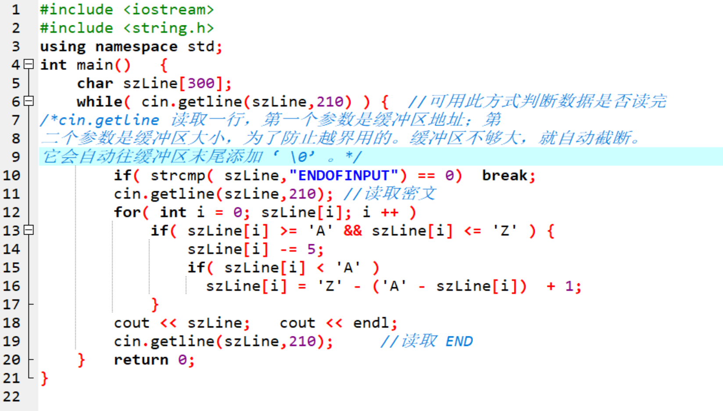

Slide 27
例题：单词排序
输入若干行单词（不含空格），请按字典序排序输出。大小写有区别。单词一共不超过100行，每个单词不超过20字符
Sample input:
What
man
Tell
About
back
Sample output:
About
Tell
What
back
man

Slide 28
例题：单词排序
用什么保存多个单词？
答：用二维字符数组
char Word[100][30];
则表达式 Word[i] 的类型就是 char *
Word[i] 就是数组中的一行，就是一个字符串
Word[i][0] 就是Word[i] 这个字符串的头一个字符
二维字符数组也能初始化，例如：
char week[7][10]={"Saturday", "Sunday", "Monday", "Tuesday", "Wednesday", "Thursday", "Friday"};

Slide 29
例题：单词排序
#include <stdlib.h>
#include <stdio.h>
#include <string.h>
char Word[100][30];
int MyCompare( const void * e1, const void * e2 )
{
return strcmp( (char * ) e1, (char * ) e2 );
}
int main()
{
int i, n = 0; //单词个数
while(scanf("%s",Word[n]) != EOF && Word[n][0])
n ++;
qsort(Word, n,sizeof(Word[0]),MyCompare);
for( i = 0; i < n; i ++ )
printf("%s\n",Word[i]);
return 0;
}
为了对付有可能最后一行读入的是空行

Slide 30
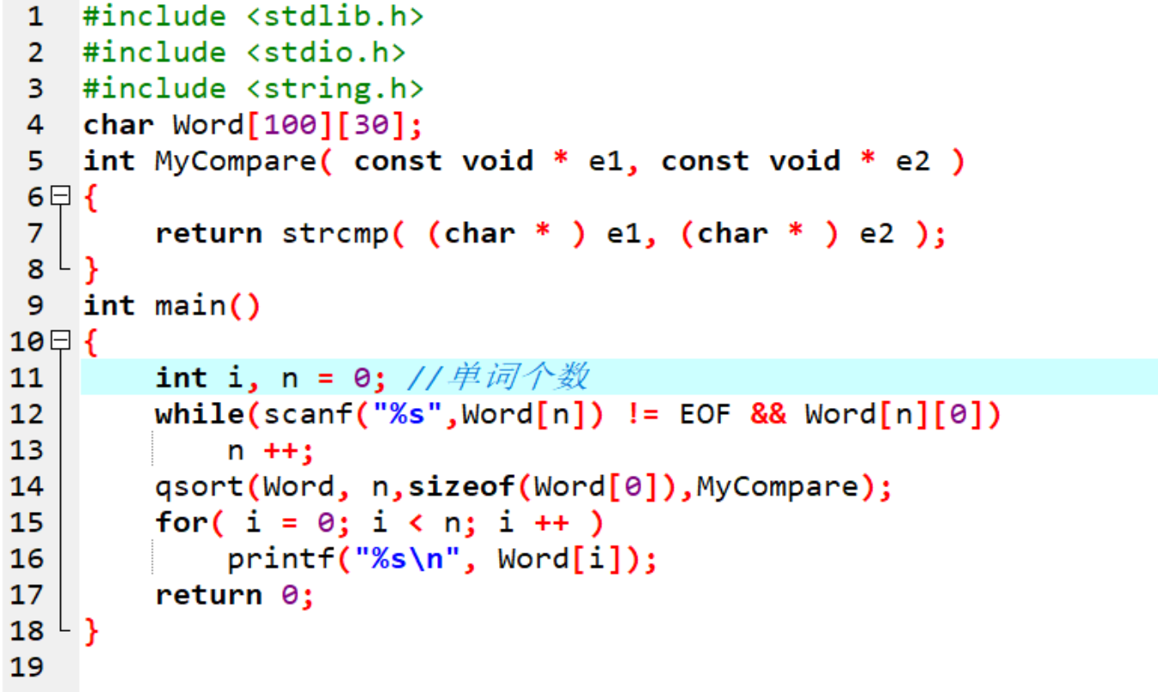

Slide 31
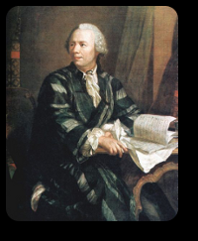
Euler Project
https://projecteuler.net/
“读读欧拉，他是所有人的老师。”
“计算机的数学就是欧拉的数学。”
Leonhard Euler（1707—1783）

Slide 32
Euler Project
Problem 80: Square root digital expansion
  It is well known that if the square root of a natural number is not an integer, then it is irrational. The decimal expansion of such square roots is infinite without any repeating pattern at all.
  The square root of two is 1.41421356237309504880..., and the digital sum of the first one hundred decimal digits is 475.
  For the first one hundred natural numbers, find the total of the digital sums of the first one hundred decimal digits for all the irrational square roots.

Slide 33
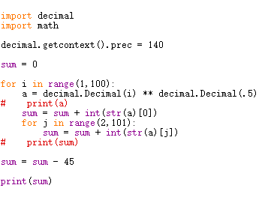

Slide 34
作业
4.1 字符串判等
4.2 All in All

